Slide 1
Русская живопись
17-18 вв.

Slide 2
Появление светской живописи
В XVII веке появляется светская живопись (изображение людей)
Главный жанр живописи – парсу́на (от лат. persona – «личность», «особа»). Этот жанр можно рассматривать как переходный от церковного изображения небесных ликов к светскому изображению живого человека. Изображение парсун иногда выполнялось художниками-иконописцами масляными красками, но при этом они использовали иконописную технику.
Основателем школы русского портрета в XVIII веке считается Иван Ники́тин.

Slide 3
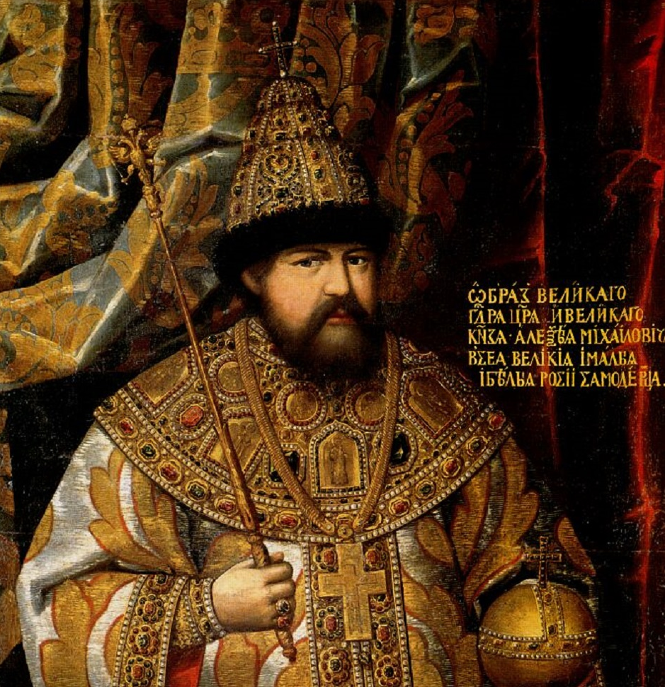
Особенности парсун:
каноничность художественного образа;
статичность позы объекта;
условное портретное сходство;
простота композиции;
частое наличие надписей для идентификации персонажа.
Парсуна. Царь Алексей Михайлович

Slide 4
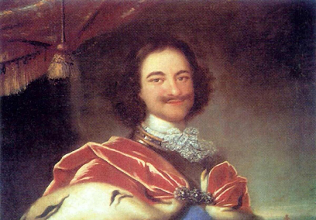
Появление и закрепление традиций светской живописи в России обеспечили реформы Петра Первого в XVIII веке. Русский император увлекался западным искусством и был страстным коллекционером - он закупал картины и редкие экспонаты за границей.

Slide 5
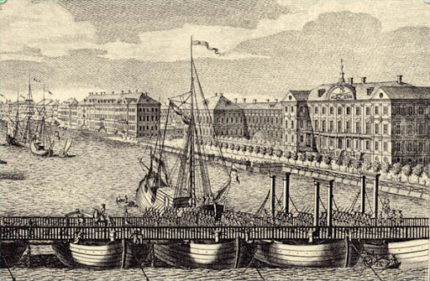
Основные жанры 1-й половины XVIII века
1) Парсуна (портрет)
2) Гравюра
З) Лубок (народная картинка)

Slide 6
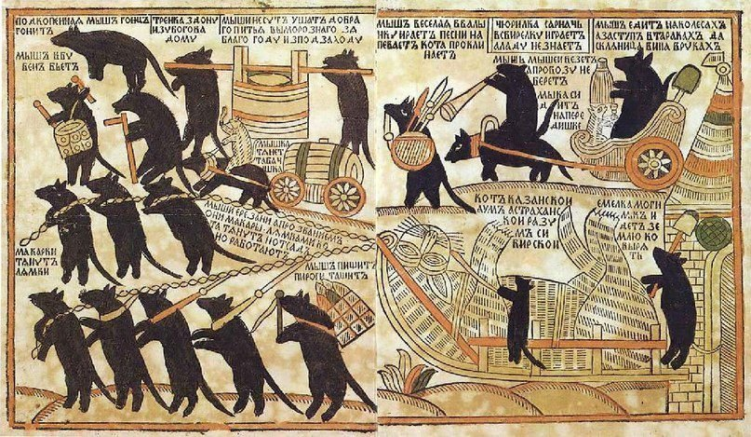

Slide 7
Классицизм в русском искусстве
Живопись в 18 веке - „Век портретов“
Появление портретного жанра
-роскошный парадный портрет (И. Вишняков „Портрет Сары Фермор“)
-автопортрет (И. Аргунов „Автопортрет“)
-двое людей на полотне (А. Матвеев „Автопортрет с женой“)

Slide 8
Классицизм в живописи
Портреты (в основном парадные)
Историческая тематика (особый акцент – античность)
Пейзаж (городской пейзаж)

Slide 9
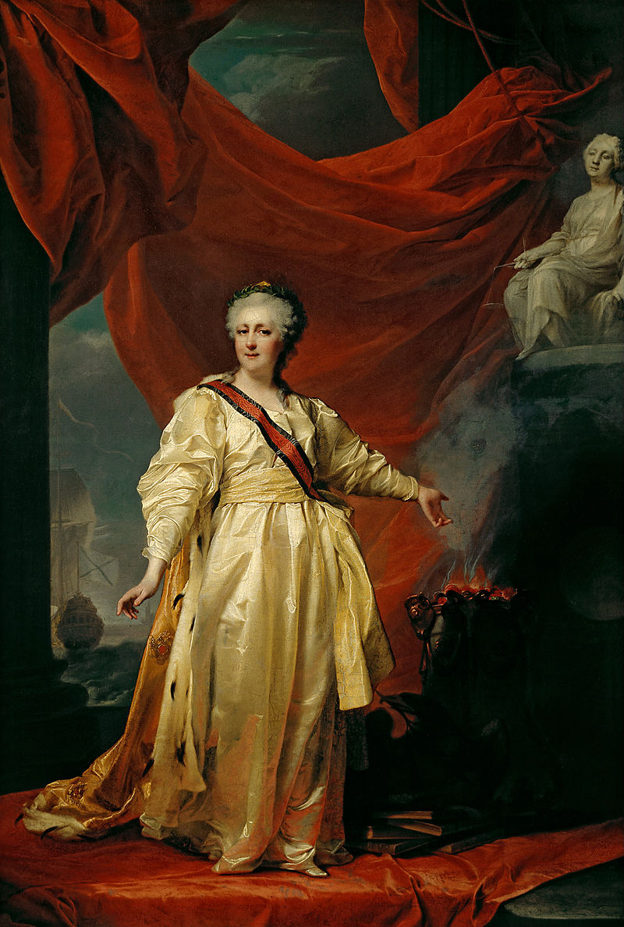
Дмитрий Левицкий. «Екатерина II в виде Законодательницы в храме богини Правосудия»

Slide 10
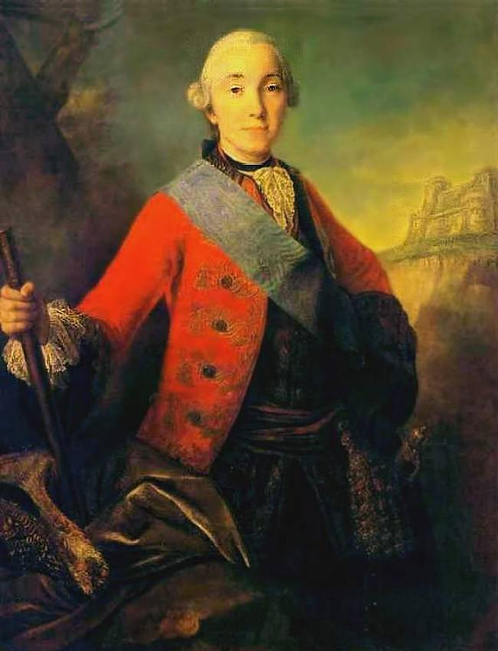
Фёдор Рокотов Портрет великого князя Петра Федоровича

Slide 11
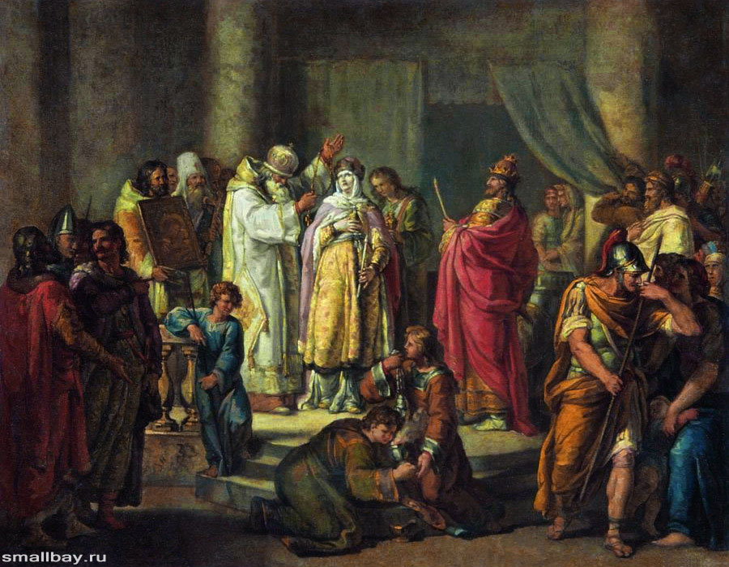
Иван Акимов Крещение княгини Ольги в Константинополе (1792)

Slide 12
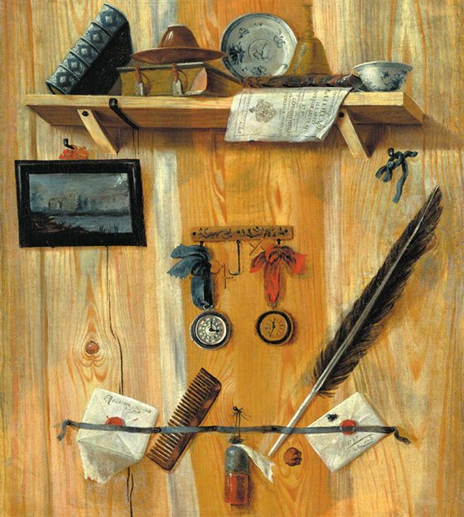
Появление жанра натюрморт
Г. Треплов „Натюрморт“

Slide 13
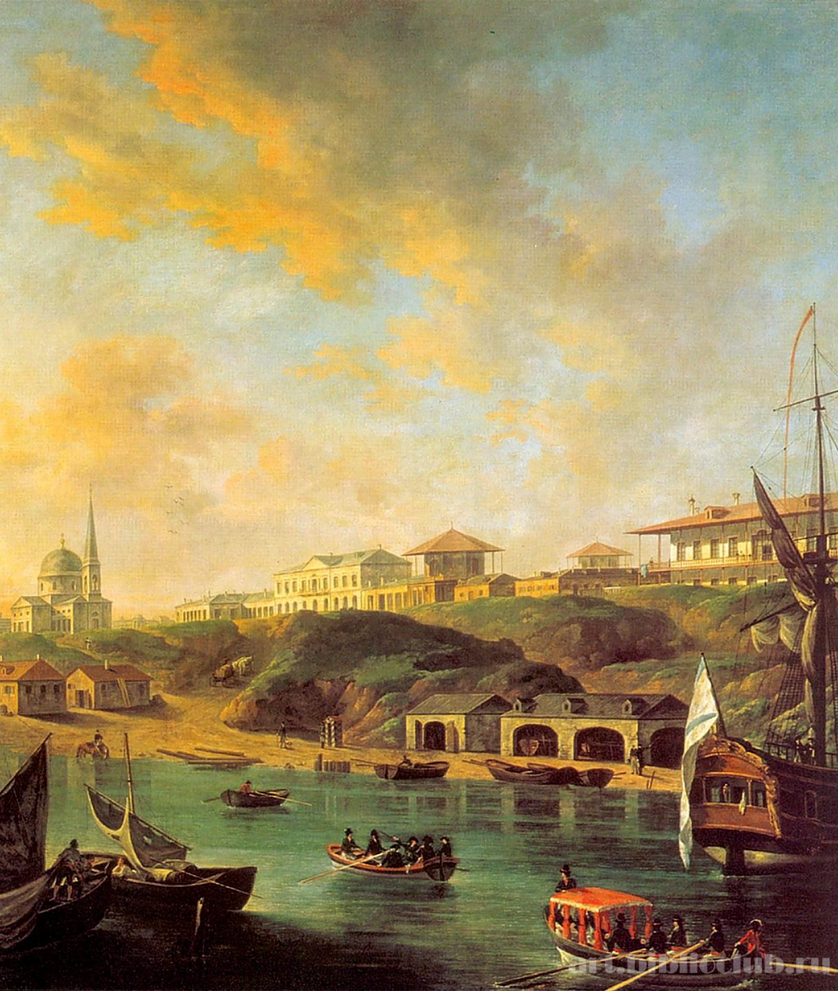
Федор Aлексеев Вид города Николаева (1799) Третьяковская галерея, Москва

